Slide 1


Slide 2
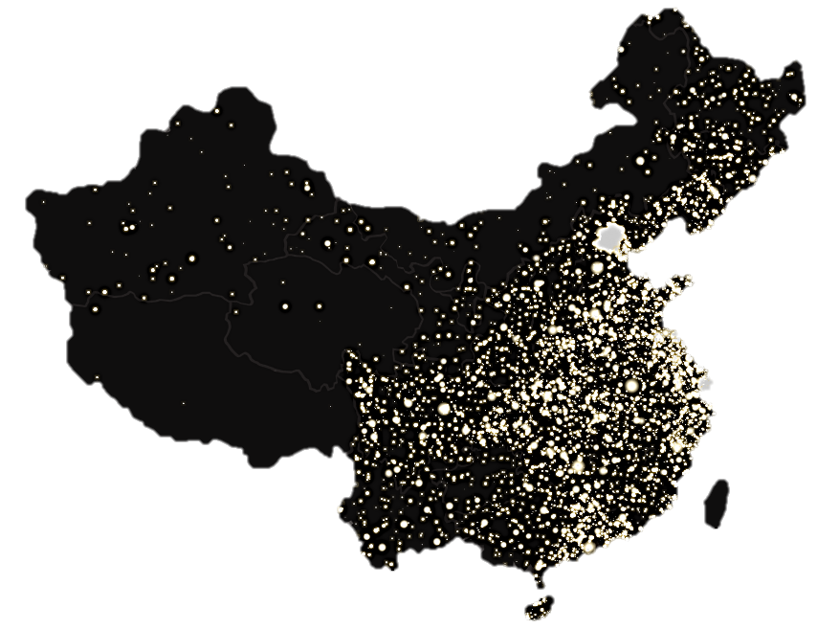


行业变局
美发O2O跨界营销、一体化集成解决方案成为大势所趋！
随着美发市场日趋成熟的发展与消费者需求的不断变迁，创新模式，跨界整合，坚持以客户为导向，运用新的科技手段革新传统产业已成为美发行业的必然趋势。
美发店全国覆盖，
比麦当劳的覆盖率还要高
2013年中国美发市场规模达到269亿美元 2014年将达到331亿美元
美发店数量达到325万家
能做到信息化管理的只有5.72%

Slide 3
WHY？
能做到信息化管理的只有5.72%

Slide 4
美渠
中国

Slide 5
美渠
美渠中国成立于2014年1月，由多元化专业团队组成，以美渠网络产品为依托，通过对传统美发行业与一体化社交、咨询、管理和采购供应平台的开发，以及电子科技功能的模块架设，我们可以实现增强服务功能，降低店铺成本，增加店铺收入三大功能，把美发店铺打造成一个高科技体验平台。

Slide 6
增强美发店服务功能
大幅度降低美发店成本
大幅度增加美发店收入
如何实现

Slide 7
增强美发店服务功能
美发预约
A hair appointment

Slide 8
2
点击美发店
选择美发师
1
点击地图
查找美发店
3步到位
3
预约时间
点击预约
消费者可通过APP预约功能，查看附近美发店，并且可以选择美发师进行预约。而美发师也可以对自己的客户进行邀约，并且利用客人排期表管理自己一周内的美发预约安排。

Slide 9
增强美发店服务功能
发型DIY
Entertainment information

Slide 10



手机遥控电脑进行美发DIY

Slide 11
增强美发店服务功能
娱乐资讯
Entertainment information

Slide 12




精彩刺激伴你行
通过手机扫描大屏二维码，直接遥控电脑，乐趣多多，美发也能精彩刺激！
看
海量影视大片、明星娱乐八卦、美发资讯应有尽有，剪发也能如此精彩！
玩
剪发也能玩游戏，游戏劲多，全国联网一起上，根本停不下来！
斗
参与全国发型、选美时尚比赛，展开属于自己的美渠时尚之旅。

Slide 13
大幅度增加美发店收入
社交圈
Social circle

Slide 14





MEN
WOMEN
帅哥圈
美女圈
美发师圈
发型圈
美渠APP专门设置了4个专设的社交圈，满足不同性别不同需求的消费者，直接在社交圈中寻找您心仪的需要。美渠社交圈将会提供比微信和陌陌更多的乐趣！

Slide 15
大幅度增加美发店收入
点评系统
Comment system

Slide 16



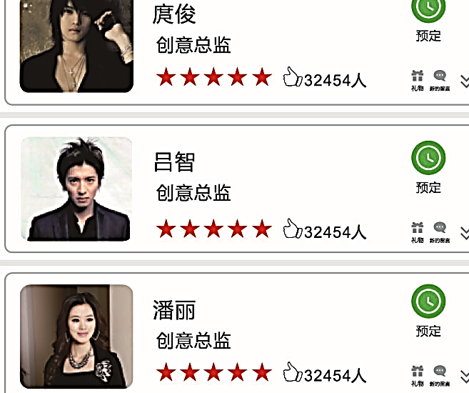
点评系统
因为你 更精彩
排行
星级
评论
点评界面截图
集成排行、星级、评论于一体的服务点评系统，精准定位客户需求，及时收集顾客反馈信息，促使店家服务效率有效提高，创造更佳的品牌效应。

Slide 17
增强美发店服务功能
移动监控
Mobile monitoring

Slide 18

开启云端办公时代
拥有美渠，让你摆脱守店烦恼，通过APP软件平台架设，连接店内美频一体机摄像设备，无论身在何处，依然可以管理店铺！

Slide 19
增强美发店服务功能
大幅度降低美发店成本
大幅度增加美发店收入

Slide 20
大幅度降低美发店成本
安防系统
Security system

Slide 21
摄像头
监控
红外
监控
APP
监控
免费集成整套安防监控系统，包括实时监控、摄像头监控、红外监控、APP监控、 APP报警等一系列安防监控功能。让你时刻监控店内员工工作及店铺安全状态。
让他无所遁形
让你的店铺无盗可侵
让你的店铺时刻掌握在你的手中

Slide 22
大幅度降低美发店成本
会员管理
Member management

Slide 23
电子
管理
免费集成
几大系统
网络
充值
电子
推广
电子
传单
电子
支付
告别实物会员管理，集成电子会员卡，会员注册、会员查询、会员等级、信息发送、活动推送等功能。消费者可通过APP进行远程结账、店铺定位，并且享受该店铺的会员优惠，完全取代传统会员制度与实物会员卡。

Slide 24
大幅度降低美发店成本
财务管理
Security Monitoring

Slide 25
财务管理
一键理财
免费集一整套财务管理系统，帮助店家一键理财，让业绩统计、工资结算、销售提成等财务难题轻松解决，再也不用为财务难题而烦恼。
销售
提成
业绩
统计
工资
结算
查询
系统

Slide 26
大幅度降低美发店成本
大幅度增加美发店收入

Slide 27
大幅度增加美发店收入
美渠电商
MICH EB

Slide 28

美渠重金打造美发垂直O2O
美发店变身美发美品O2O体验店，直接增加收入！
美渠专门为店家及消费客户建立了一个集销售、购物于一体的电商平台。美渠电商平台与美渠APP的结合，打造新世代O2O体验店。同时为广大消费顾客提供美发、购物新型平台。
收入
直升
200%

Slide 29
大幅度降低美发店成本
功能效应
Security Monitoring

Slide 30
1.拥有美渠，可以享受最便捷的美发过程。
预约，美发，支付，处处体现出美渠以及美发店的良苦用心。
4.拥有美渠，消费者与美发店有了更多的沟通
三种评论方式同时进行，及时倾听消费者的需与求。
2.拥有美渠，可以大幅度提高客户的发型满意度。
客户自主设计发型，加上发型师直观看图分析，打造最适合发型。
拥有
美渠
5.拥有美渠，连交朋友也变得如此简单。
美渠为你寻找拥有共同爱好，同样审美观的知心好友。
3.拥有美渠，等待也是一件快乐的事情
通过娱乐资讯功能，美发的过程不再沉闷，而是其乐融融。

Slide 31
雄厚资金支持
成熟运营团队
专业技术团队
天时地利人和

Slide 32
WingCo
Wing
Co

